Slide 1

Inteligencia Artificial
Dr. Leon Felipe Palafox Novack
lpalafox@up.edu.mx

Slide 2
Noticias del Día
1

Slide 3
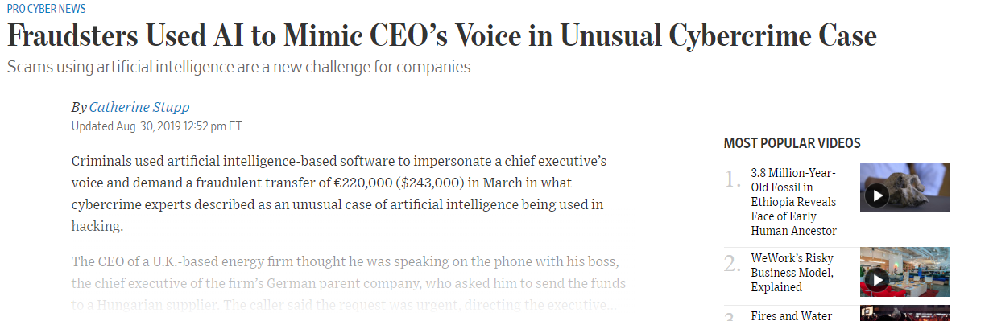

Slide 4
Cuál es el agente?
Cuál es su ambiente?
Cuales son sus actuadores?
Cuales son sus sensores?
Si tuvieran que programarlo ahora, como lo harían?

Slide 5
Clase del Jueves
Ver el streaming de la RIIAA
Elegir una plática
De esa plática, hacer un resumen
Enviar a lpalafox@up.edu.mx
Subject: [RIIAA]|Nombre de la Plática

Slide 6
Que vimos la clase pasada
2
Agentes Racionales

Slide 7
Elementos de un agente
Debe ser capaz de capturar información
Debe ser capaz de aprender
Debe de ser autónomo.

Slide 8
Task Environment
El ambiente para el cual el agente es la solución.
En el caso de la roomba, es el cuarto sucio
En el caso de un auto Trader, es el mercado de valores.

Slide 9
Tipo de Agente | Performance Measure | Ambiente | Sensor | Actuador
Taxista Autónomo | Seguro, Legal, Rápido, ganancia ($$) | Calle, peatones, banqueta, semáforo | Cámara, Sonar, GPS, acelerómetro, etc | Acelerador, volante, freno, luces
Descripción de un agente Autónomo para un taxi automático

Slide 10
Observable/Parcialmente observable
Observable
Ambiente donde los sensores tienen la capacidad de sensar todas las variables del mismo
Parcialmente
Los sensores no permiten saber todas las variables del ambiente

Slide 11
Multiagente/agente sencillo
Multiagente
En un sistema multiagente, tenemos varios agentes:
Cooperando
Compitiendo

Slide 12
Determinístico/Estocástico
Determinístico
El agente conoce todas las variables presentes y futuras del ambiente
No tiene incertidumbre
Por lo general se atribuye a ambientes totalmente observables

Slide 13
Estocástico
Es un ambiente donde no es posible saber todos los escenarios
Tenemos que utilizar probabilidades
Son los escenarios más comunes

Slide 14
Tipos de Agentes
3
Agentes Racionales

Slide 15
Estático/Dinámico
Estático: El ambiente no cambia, en el momento en el que el agente esta deliberando.
Dinámico: El ambiente esta cambiando constantemente.
Semidinámico: El “performance score” del agente cambia, aunque el ambiente no.

Slide 16
Estático: Un rompecabezas
Dinámico: Auto autónomo
Semidinámico: Un juego de mesa como el ajedrez.

Slide 17
Discreto/Continuo
Como se mantiene el tiempo en el ambiente:
Discreto: Ajedrez, juegos de estados
Continuo: Ambientes reales

Slide 18
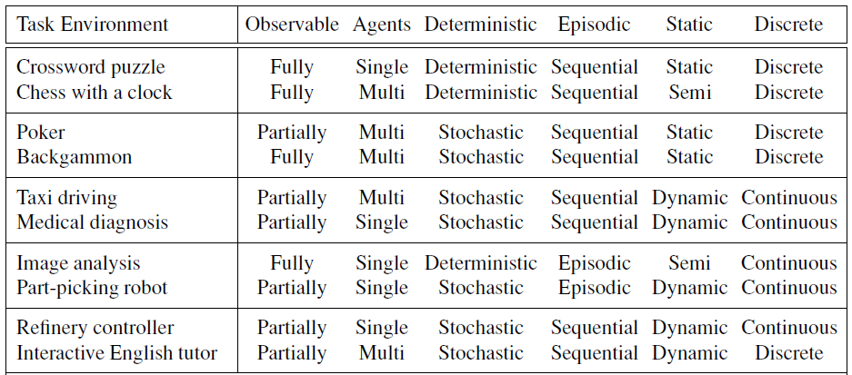

Slide 19
Programa de los agentes
El objetivo de AI es diseñar el programa de agente, que es la realización de la función del agente.
El agente va a correr en una arquitectura

